Slide 1


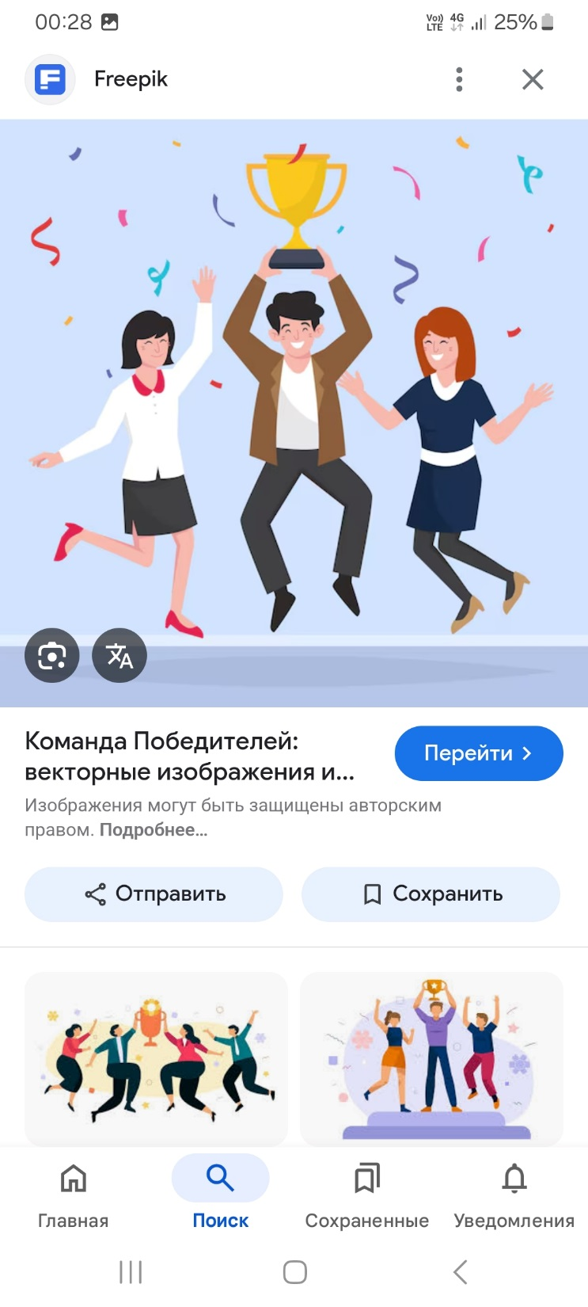
«Участие в конкурсах профессионального мастерства как фактор повышения качества образовательной деятельности в объединениях по интересам»

Slide 2

Ситуация, сложившаяся сегодня в системе образования предъявляет высокие требования к личности педагога, как ключевой фигуре инновационных изменений в системе образования, в связи с чем происходит постоянный поиск форм и методов работы, которые способствовали бы повышению уровня педагогической компетентности. И в этой связи конкурсы педагогического мастерства можно рассматривать как один из этапов повышения профессионализма педагогов, возможность заявить о себе широкой общественности, профессиональному сообществу.

Slide 3
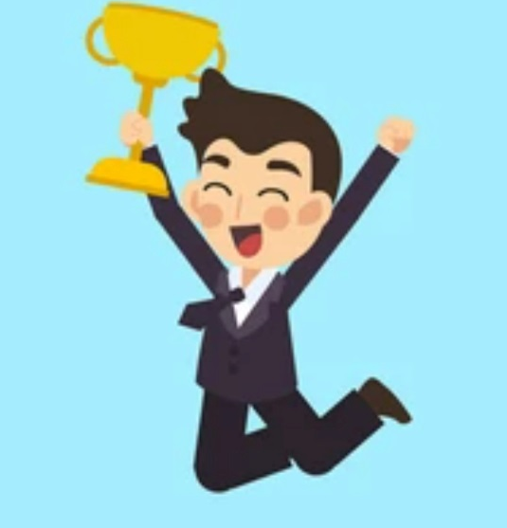
На сегодняшний день педагог находится в постоянном поиске, а конкурс педагогического мастерства – это способ познания нового, интересного, неординарного. Конкурсы меняют отношение к себе как профессионалу, причем происходит это как на уровне самого педагога-конкурсанта, так и на уровне остальных субъектах конкурсной деятельности: методистах, членах жюри, организаторах, педагогических коллективах.

Slide 4
КОНКУРСЫ:
конкурсы педагогического мастерства
способствуют повышению престижа педагогической профессии, демонстрации возможностей новых педагогических технологий и новых форм работы с учащимися, расширению диапазона общения творчески работающих педагогов, стимулированию труда педагога, повышению их творческой активности, созданию условий для личностной и профессиональной самореализации.
конкурсы предметно-развивающей среды. ориентированы на выявление положительного опыта работы педагогов, побуждение их к творческой деятельности, создание условий для познавательной активности учащихся, развитие воображения, творческих способностей;
конкурсы методических, учебно-методических материалов
направлены на стимулирование роста профессионального мастерства педагогов, содействие развитию исследовательской сферы в педагогической деятельности, выявление и поддержку инновационных проектов, методик, обобщение опыта работы;

Slide 5

Что необходимо знать участникам конкурсов педагогического мастерства:
тема конкурса (если она есть), цель, задачи;
условия, этапы, содержание и порядок проведения конкурса;
требования к содержанию и оформлению конкурсных материалов;
критерии оценки;
сроки проведения конкурса;
состав жюри;
процедура подведения итогов конкурса;
дополнительные номинации конкурса.

Slide 6
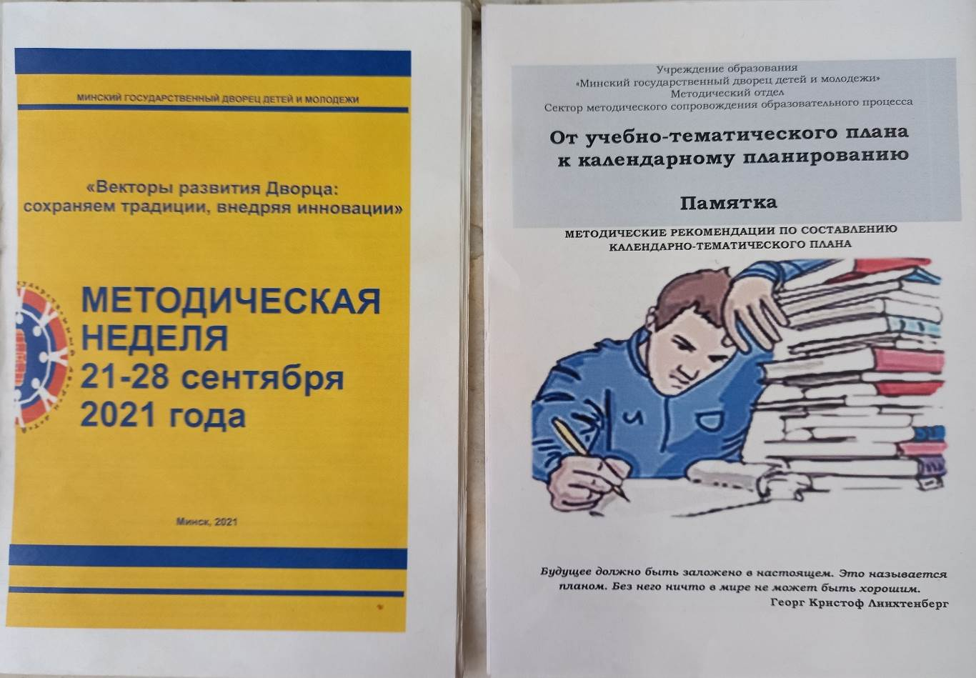
Если педагог изъявил желание участвовать в конкурсе, это не значит, что он должен остаться один на один в этой ситуацией и его участие в конкурсе ни в коем случае не должно ложиться тяжелым бременем на его плечи. Необходима консолидация сил всего педагогического коллектива: методистов, коллег, администрации

Slide 7
Преимущества
Возможность обмена эффективным опытом
Возможность продемонстрировать достижения учащихся и замотивировать их на повышение результативности обучения
Возможность апробировать инновационные технологии
Создание портфолио профессиональных достижений
Повышение квалификации педагогов
Возможность аттестации на высшую квалификационную категорию (при соблюдении определенных условий)

Slide 8
Результативность
Уровень мероприятия | Название методического мероприятия (конкурсы, конференции, мастер-классы, семинары) | Ф.И.О. участника, должность | Результат (диплом, грамота, сертификат)
городской | 1. Городской конкурс на соискание премий и Грантов Мингорисполкома «Опыт и инициатива педагогов – ресурс образования столицы». | Кравчук С.В., директор, Козлов Е.В., заведующий отделом экологии, Красильникова Т.М., методист, Кучмий Ю.Э. | Грант Мингорисполкома
 | 2. Участие в городском конкурсе цифровых образовательных ресурсов «Образовательная цифра» 2023 | Козлов Е.В., Красильникова Т.М. | (1 место)
 | 3. Участие в городском конкурсе цифровых образовательных ресурсов «Образовательная цифра» 2024 | Мурашко В.Г., Сорокина О.Е. | (2 место)
 | 3. Участие в конкурсе методического инструментария к программам объединений по интересам «Формула успеха» | Мелеховец А.М. | (3 место,)
республиканский | 1. Республиканский проект «Зеленая школа». | Кравчук С.В., директор, Козлов Е.В., заведующий отделом экологии, Красильникова Т.М., методист, | Диплом I степени
международный | 1. Участие в международном семинаре для педагогических работников, по вопросам использования комплекта учебно-игровых материалов «Климатическая шкатулка». 2. Участие в международном форуме «Стань выше с вышкой». Тематический семинар «Искусственный интеллект. Использовать или использовать». 3. Участие в международных Брудновских педагогических чтениях | Козлов Е.В. Сорокина О.Е. Шидловская А.А., Сорокина О.Е. | Сертификат участника Сертификат участника Сертификаты участников

Slide 9

Успехов в профессиональной деятельности!!!

